Slide 1
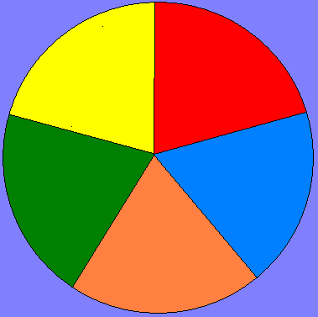
4
1
2
3
3
2
4
1
Комп’ютер
Ребус
4
1
3
Загадки
Задачі
2
3
2
Кодування
4
1
4
1
3
2

Slide 2
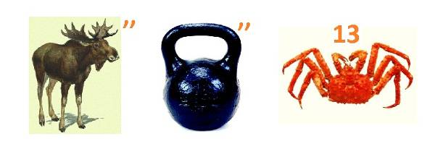
Червоний сектор 1
Ребус
ЛОГІКА

Slide 3
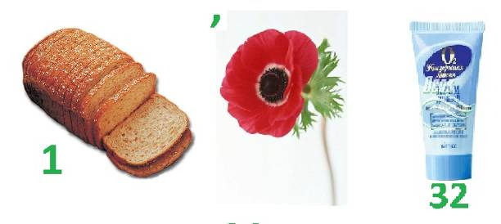
Червоний сектор 2
Ребус
ХАКЕР

Slide 4
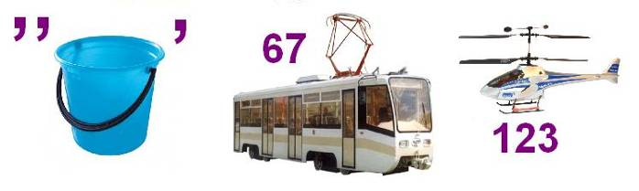
Червоний сектор 3
Ребус
ДРАЙВЕР

Slide 5
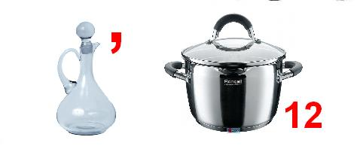
Червоний сектор 4
Ребус
ГРАФІКА

Slide 6
Синій сектор 1
Задачі
 | Аня | Віра | Галя | Наталя
1 место | + | - | - | -
2 место | - | - | + | -
3 место | - | - | - | +
4 место | - | + | - | -
У змаганнях з гімнастики Аня, Віра, Галя і Наталя зайняли перші чотири місця. Визначте, хто яке місце зайняв, якщо відомо, що Галя друга, Наталя хоча і не стала переможцем, але в призери потрапила, а Віра програла Ані.

Slide 7
Синій сектор 2
Задачі
 | Коля | Борис | Володя | Юра
1 место | - | - | + | -
2 место | - | + | - | -
3 место | + | - | - | -
4 место | - | - | - | +
Коля, Борис, Володя і Юра зайняли перші чотири місця у змаганні. На питання, які місця вони зайняли, троє з них відповіли: Коля - ні перше, ні четверте; Борис - друге; Володя не був останнім. Яке місце зайняв кожен хлопчик?

Slide 8
Синій сектор 3
Задачі
 | Аня | Люба | Ніна
3 | - | + | -
4 | - | - | +
5 | + | - | -
Коли Аня, Люба і Ніна запитали, які їм поставили оцінки за контрольну роботу з математики, вчителька відповіла: "Спробуйте здогадатися самі, якщо я скажу, що в вашому класі двійок немає, а у вас трьох оцінки різні: причому в Ані - не 3, у Ніни - не 5 і не 3 ". Яку оцінку отримала кожна з учениць?

Slide 9
Синій сектор 4
Задачі
 | Андрій | Діма | Володя
Галя | - | - | +
Олена | + | - | -
Оля | - | + | -
Троє друзів - Андрій, Діма і Володя - пішли в ліс по гриби, причому кожен з них зі своєю сестрою. Дівчаток звуть Галя, Олена і Оля. Назвіть ім'я сестри кожного з хлопчиків, якщо відомо, що жоден з них не допомагав своїй сестрі і що Діма кілька грибів поклав у кошик Галі, а Андрій - в кошики Галі і Олі.

Slide 10
Помаранчевий сектор 1
Кодування
Кожній букві в слові поставити у відповідність порядковий номер з українського алфавіту, знайти суму одержаних чисел, потім перевести отримане число в двійкову систему числення.
Файл
Відповідь: 111000₂

Slide 11
Помаранчевий сектор 2
Кодування
Кожній букві в слові поставити у відповідність порядковий номер з українського алфавіту, знайти суму одержаних чисел, потім перевести отримане число в двійкову систему числення.
Диск
Відповідь: 110110₂

Slide 12
Помаранчевий сектор 3
Кодування
Кожній букві в слові поставити у відповідність порядковий номер з українського алфавіту, знайти суму одержаних чисел, потім перевести отримане число в двійкову систему числення.
Байт
Відповідь: 101000₂

Slide 13
Помаранчевий сектор 4
Кодування
Кожній букві в слові поставити у відповідність порядковий номер з українського алфавіту, знайти суму одержаних чисел, потім перевести отримане число в двійкову систему числення.
Меню
Відповідь: 1001010₂

Slide 14
Зелений сектор 1
Загадки
МОНІТОР
• Без рук малює, без зубів кусає.
• Настрибаюсь вволю
По чистому полю.
Правда, трішки ніс стешу,
Як малюю чи пишу.
• Сопе, хропе, часом чхає,
Сюди-туди зазирає;
На морозі замерзає,
Бо одежини не має.
• Є і чорна і червона,
А поживна ж бо яка!
Зветься цей продукт чудовий
Не інакше, як …
• До дітей на кожне свято
Просять в гості завітати,
Бо солодкий і смачний.
Здогадались, хто такий?
• На городі в нас грядки,
На грядках – рясні листки:
Там зростають малюки,
Зелененькі …
• На вигляд червона, розкусиш - біла.

Slide 15
Зелений сектор 2
Загадки
ПРИНТЕР
• Навесні в кольоровій сукні лежить, взимку в білій сорочці спить.
• Що це за будинок
Ходить без доріжки,
Схожий він на колобок,
А під дахом ріжки?
• Маленькі плоди,
мов сережки повисли.
Червоні — солодкі,
зелені — ще кислі.
• У клубку живуть, в вушко встрибують.
• Уночі понад водою
Білий дим пливе рікою.
Тільки сонечко засяє –
Білий дим кудись тікає.
• Дуже люблять всі діти його,
Бо смачне і солодке воно.
І у ротику тане само.
Здогадалися? Це …
• На вигляд червона, розкусиш - біла.

Slide 16
Зелений сектор 3
Загадки
СКАНЕР
• Уночі гуляє,
А вдень спочиває,
Має круглі очі,
Бачить серед ночі.
• Сидить баба на грядках вся закутана в хустках.
• Швидко мчить, бо поспішає,
Пасажирів підбирає.
І хвилинка у хвилинку
Їх доставить на зупинку.
• На синю доріжку насипали горошку.
• Дуже люблять всі діти його,
Бо смачне і солодке воно.
І у ротику тане само.
Здогадалися? Це …
• Я на сонце дуже схожа –
Золотиста, ніжна, гожа.
Рано-вранці розквітаю.
Відгадати вам неважко,
Що за квітка я ?

Slide 17
Зелений сектор 4
Загадки
ПЛАНШЕТ
• Він жовтенький і сипучий,
У дворі лежить у кучі.
Якщо хочеш – можеш брати
І фортецю будувати.
Тільки воду мусиш мати.
• Сонце пече, липа цвіте, жито встигає - коли це буває?
• Коли хочеш ти читати,
То повинен мене знати,
А коли мене не знаєш,
То нічого не вчитаєш.
• Сопе, хропе, часом чхає,
Сюди-туди зазирає;
На морозі замерзає,
Бо одежини не має.
• Квітка пишна, квітка гожа,
На троянду трішки схожа.
На кущах вона зростає.
Хто із вас цю квітку знає?
• Дуже люблять всі діти його,
Бо смачне і солодке воно.
І у ротику тане само.
Здогадалися? Це …
• Уночі понад водою
Білий дим пливе рікою.
Тільки сонечко засяє –
Білий дим кудись тікає.

Slide 18
Жовтий сектор 1
Комп’ютер
У наведених текстах деякі букви йдуть підряд декількох слів, утворюючи при цьому терміни, пов'язані з інформатикою або комп'ютерами. Знайдіть ці терміни.
Цей процес орнітологи називають міграцією.
Цей ПРОЦЕС ОРнітологи
називають міграцією.

Slide 19
Жовтий сектор 2
Комп’ютер
У наведених текстах деякі букви йдуть підряд декількох слів, утворюючи при цьому терміни, пов'язані з інформатикою або комп'ютерами. Знайдіть ці терміни.
У шкільній їдальні ми не їмо ні торта, ні чіпсів, ні смаженої картоплі, бо хочемо бути здорові
У шкільній їдальні ми не їМО НІ ТОРта, ні чіпсів,
ні смаженої картоплі, бо хочемо бути здорові

Slide 20
Жовтий сектор 3
Комп’ютер
У наведених текстах деякі букви йдуть підряд декількох слів, утворюючи при цьому терміни, пов'язані з інформатикою або комп'ютерами. Знайдіть ці терміни.
Смачна редиска не росте, коли її не доглядати
Смачна редиСКА НЕ Росте,
коли її не доглядати.

Slide 21
Желтый сектор 4
Компьютер
У наведених текстах деякі букви йдуть підряд декількох слів, утворюючи при цьому терміни, пов'язані з інформатикою або комп'ютерами. Знайдіть ці терміни.
На уроці фізики ми шкали поділку визначали
На уроці фізики МИ ШКАли
поділку визначали

